Slide 1
Умные гастроемкости в предприятиях питания для упрощения работы сотрудников предприятий общественного питания

Slide 2
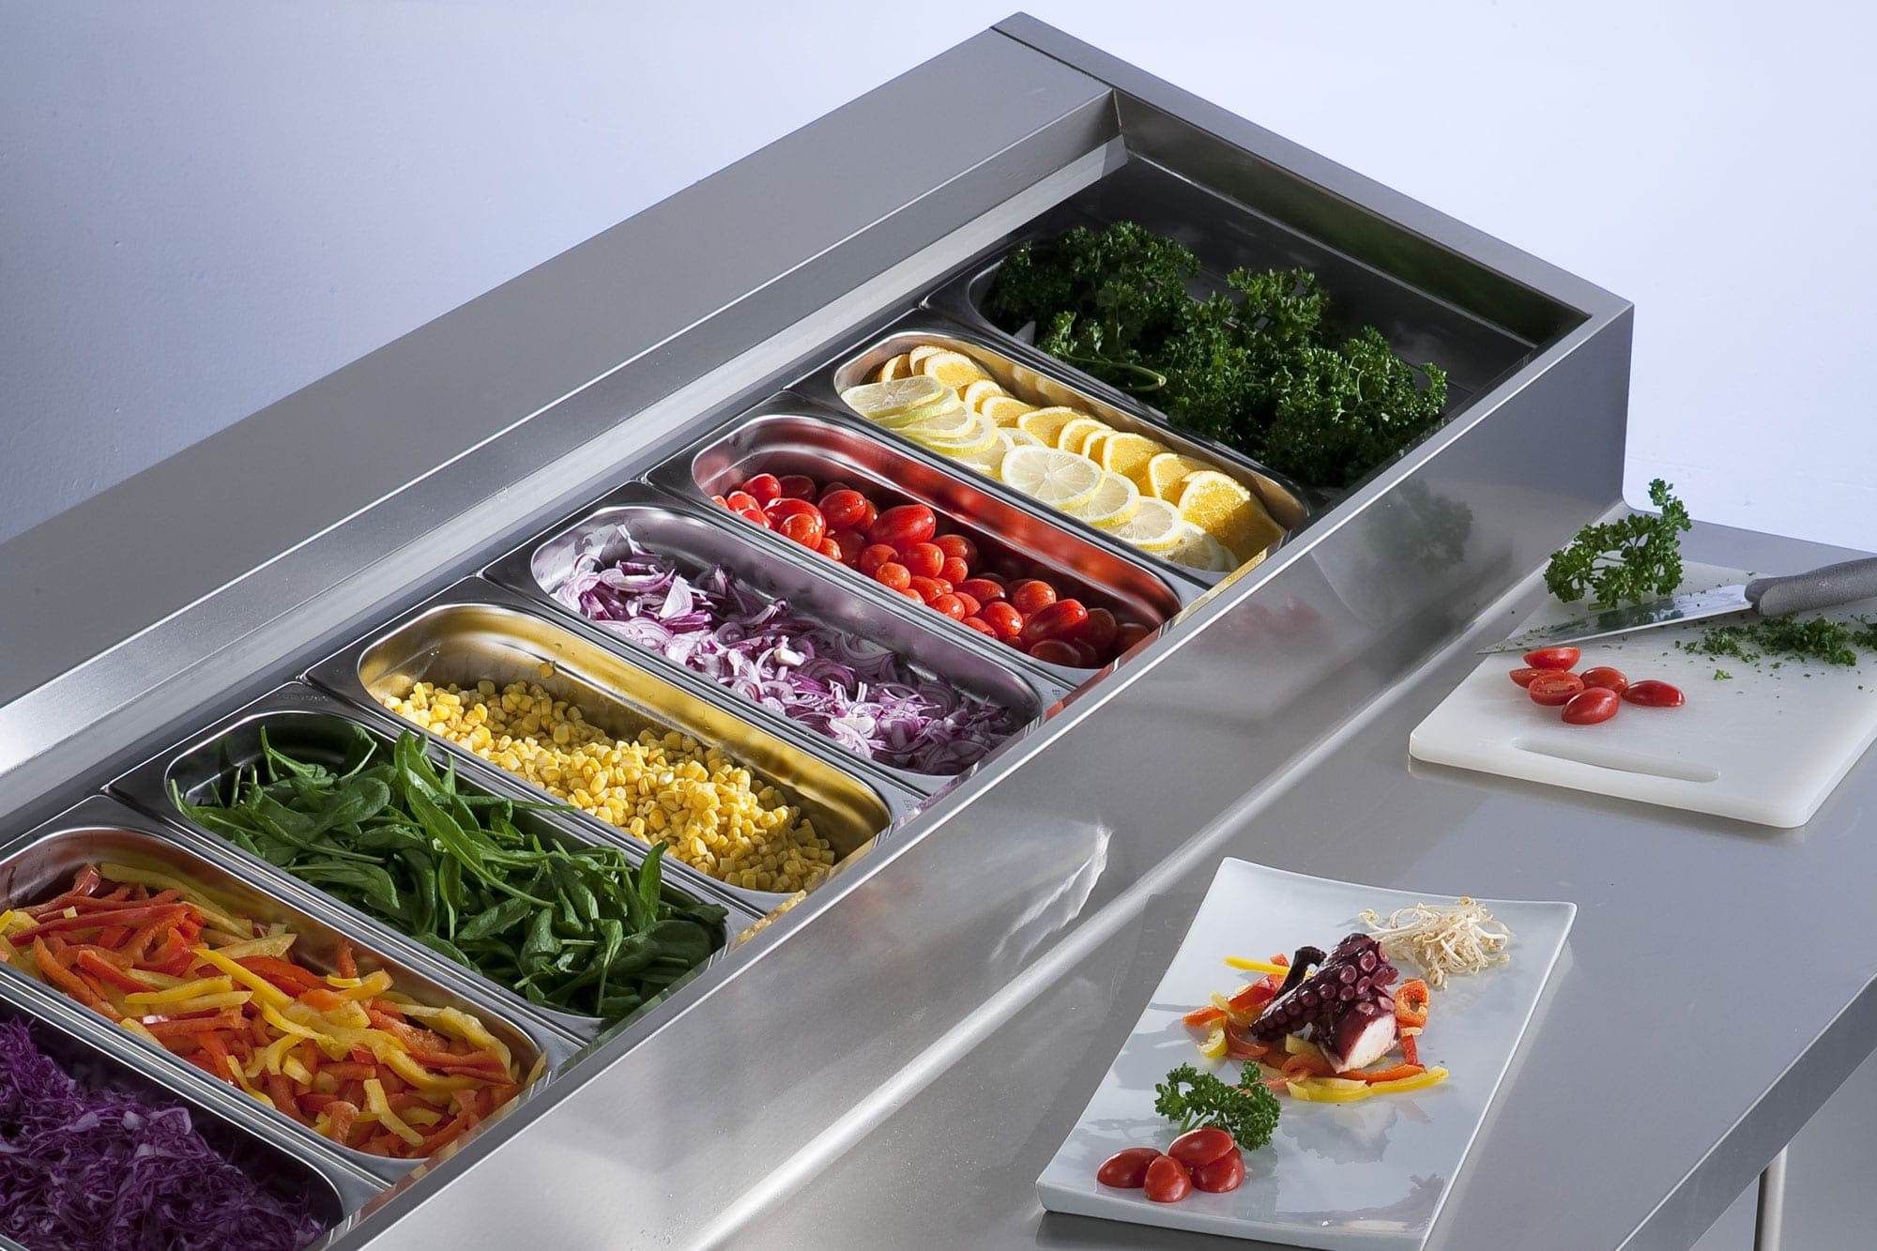
Актуальность проекта
Умные гастрономические контейнеры завоевали значительную популярность в заведениях общественного питания. Эти контейнеры сочетают в себе передовые технологии, улучшающие общее впечатление от обеда. Они оснащены различными функциями, такими как контроль температуры, контроль порций и механизмы сокращения пищевых отходов.
Рестораны и предприятия общественного питания теперь используют эти контейнеры для поддержания качества и безопасности продуктов питания. Функция контроля температуры обеспечивает доставку блюд при оптимальной температуре, снижая риск загрязнения и повышая удовлетворенность клиентов.
Технология контроля порций помогает заведениям отслеживать и контролировать размеры порций, способствуя более здоровому питанию и сокращая пищевые отходы. Эта функция также позволяет лучше управлять запасами и контролировать расходы.

Slide 3
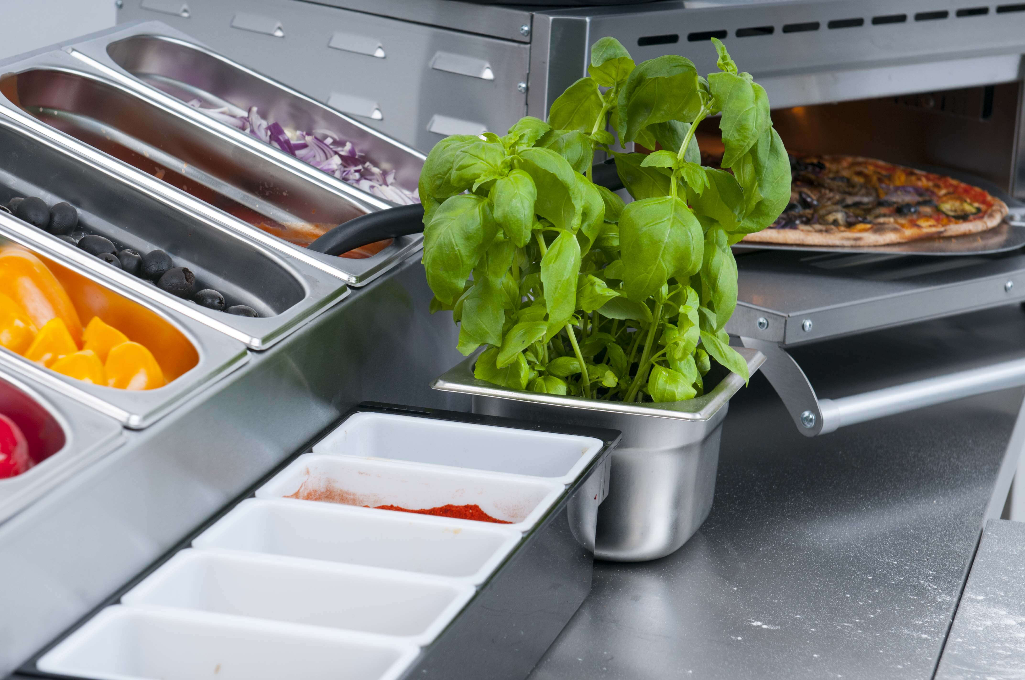
Актуальность проекта
Более того, умные гастрономические контейнеры способствуют усилиям по обеспечению устойчивого развития. Минимизируя пищевые отходы, рестораны могут снизить воздействие на окружающую среду. Кроме того, многие из этих контейнеров изготовлены из экологически чистых материалов, что еще больше поддерживает инициативы по устойчивому развитию.
Эти инновационные контейнеры также совместимы с мобильными приложениями, которые в режиме реального времени предоставляют обновленную информацию о приготовлении и доставке еды. Клиенты могут удобно отслеживать свои заказы и получать уведомления, когда еда будет готова.

Slide 4
Цели и задачи
Повысить устойчивость предприятий общественного питания за счет внедрения «умных» гастрономических контейнеров.
2. Повысить эффективность хранения и управления продуктами питания за счет использования интеллектуальных гастрономических контейнеров.
3. Сократить пищевые отходы и способствовать ответственному потреблению путем интеграции «умных» гастрономических контейнеров в предприятия общественного питания.
4. Повышайте качество обслуживания и удовлетворенность клиентов, предлагая инновационные и экологически безопасные варианты упаковки пищевых продуктов.
5. Поощрять внедрение «умных» гастрономических контейнеров в качестве отраслевых стандартов на предприятиях общественного питания.
6. Изучите и определите наиболее подходящие умные гастрономические контейнеры для различных типов предприятий общественного питания.

Slide 5
Проблема
Проблема клиента, которую вы решаете.
Проблема: Неэффективное использование пространства и ресурсов на предприятиях общественного питания из-за традиционных методов хранения продуктов. Решение: Внедрение умных гастроемкостей с автоматизированными системами отслеживания и мониторинга. Умные гастроконтейнеры оснащены датчиками и технологией RFID для отслеживания и контроля различных аспектов хранения продуктов. Эти контейнеры могут взаимодействовать с центральной системой, предоставляя в режиме реального времени данные об уровне запасов, сроках годности и контроле температуры. Используя эти контейнеры, предприятия общественного питания могут оптимизировать использование пространства, предотвратить пищевые отходы и повысить безопасность пищевых продуктов.
Преимущества умных гастроемкостей включают в себя: 1. Оптимизация пространства. Имея точные данные о запасах, предприятия могут эффективно планировать свои складские помещения, обеспечивая оптимальную компоновку и организацию ингредиентов и продуктов. 2. Сокращение пищевых отходов. Мониторинг сроков годности в режиме реального времени позволяет активно использовать ингредиенты, минимизировать пищевые отходы и обеспечивать контроль качества. 3. Повышенная безопасность пищевых продуктов. Датчики температуры в «умных» контейнерах помогают поддерживать идеальные условия хранения, предотвращая рост бактерий и снижая риск заболеваний пищевого происхождения. 4. Оптимизированное управление запасами. Автоматизированные системы отслеживания устраняют необходимость в ручных проверках запасов, экономя время и уменьшая количество человеческих ошибок при управлении запасами. Внедряя «умные» гастроемкости, предприятия общественного питания могут повысить эффективность работы, снизить затраты и предоставлять своим клиентам более безопасные и качественные продукты питания.

Slide 6
Рынок
Рынок, на котором вы работаете, его объем, рост и уровень конкуренции.
Анализ рынка: Рынок умных гастроемкостей для предприятий общественного питания быстро растет. Эти контейнеры предлагают различные функции, такие как мониторинг температуры, управление запасами и сокращение пищевых отходов, что соответствует растущему вниманию отрасли к эффективности, устойчивости и безопасности пищевых продуктов. Ключевые движущие силы этого рынка включают растущий спрос на автоматизацию и цифровизацию предприятий общественного питания, необходимость оптимизации операций и минимизации затрат, а также растущую осведомленность о качестве и безопасности продуктов питания. Умные гастроконтейнеры удовлетворяют эти потребности, обеспечивая мониторинг в реальном времени, удаленный доступ и принятие решений на основе данных. Ожидается, что на рынке произойдет значительный рост благодаря все более широкому внедрению технологий в пищевой промышленности. Кроме того, правительственные постановления, касающиеся безопасности пищевых продуктов и сокращения отходов, подталкивают предприятия общественного питания инвестировать в умные решения, такие как гастроемкости.

Slide 7
Рынок
Рынок, на котором вы работаете, его объем, рост и уровень конкуренции.
Анализ конкуренции: Рынок интеллектуальных гастроемкостей становится все более конкурентным. На рынке есть несколько признанных игроков, а также новые участники, предлагающие предприятиям общественного питания разнообразные интеллектуальные контейнерные решения. Основными конкурентами на этом рынке являются компании, специализирующиеся на оборудовании для предприятий общественного питания, поставщики технологий и производители упаковки. Признанные игроки получают выгоду от репутации своего бренда, существующей клиентской базы и обширной сети сбыта. Они часто предлагают ряд интеллектуальных решений, в том числе гастроемкости, для удовлетворения разнообразных потребностей предприятий общественного питания. Новые участники и поставщики технологий привносят на рынок инновации и прорывные решения. Они используют достижения в области Интернета вещей (IoT), облачных вычислений и анализа данных для предоставления интеллектуальных функций и повышения функциональности гастроемкостей. Эти игроки часто сосредотачиваются на предоставлении специализированных решений с уникальными функциями или решении конкретных проблем отрасли. Чтобы оставаться конкурентоспособными, компаниям на этом рынке необходимо инвестировать в исследования и разработки, постоянно расширять ассортимент своей продукции и строить прочные партнерские отношения с предприятиями общественного питания. Им также следует сосредоточиться на информировании рынка о преимуществах «умных» гастроемкостей и обеспечении превосходной поддержки клиентов для обеспечения успешного внедрения и удержания.

Slide 8
Бизнес-модель
Бизнес-модель – как вы зарабатываете или планируете.
Бизнес-модель: «Умные» гастрономические контейнеры в заведениях общественного питания 1. Сегменты клиентов: - Рестораны, кафе и предприятия общественного питания, стремящиеся улучшить услуги по доставке еды и на вынос. - Потребители, заботящиеся о своем здоровье, ищут экологичные и удобные варианты упаковки пищевых продуктов. 2. Ценностное предложение: - Умные гастрономические контейнеры предлагают инновационное решение, сочетающее в себе экологичность, удобство и качество продуктов питания. - Усовершенствованные механизмы изоляции и герметизации сохраняют свежесть и температуру продуктов во время транспортировки. - Встроенные функции отслеживания и мониторинга позволяют клиентам отслеживать статус и местонахождение своих заказов. - Экологичные материалы сокращают количество одноразовых пластиковых отходов и привлекают экологически сознательных потребителей. - Настраиваемые варианты дизайна открывают возможности для брендинга и маркетинга предприятий общественного питания. 3. Каналы: - Прямые продажи предприятиям общественного питания по принципу B2B, включая онлайн- и офлайн-каналы продаж. - Партнерство с платформами доставки еды для перекрестного продвижения и интеграции умных гастрономических контейнеров в их сервисы. - Интернет-маркетинг и рекламные кампании, ориентированные как на предприятия общественного питания, так и на конечных потребителей. - Участие в отраслевых выставках и мероприятиях по демонстрации продукции потенциальным клиентам.

Slide 9
Бизнес-модель
Бизнес-модель – как вы зарабатываете или планируете.
4. Отношения с клиентами: - Обеспечить поддержку клиентов по различным каналам, включая электронную почту, телефон и онлайн-чат. - Предложить учебные и образовательные материалы, чтобы помочь предприятиям общественного питания интегрировать и максимизировать преимущества умных гастрономических контейнеров. - Собирать обратную связь и проводите регулярные опросы, чтобы понять потребности клиентов и улучшить продукт. 5. Потоки доходов: - Доход формируется за счет продажи умных гастрономических контейнеров предприятиям общественного питания. - Дополнительные возможности получения дохода включают предоставление услуг по подписке для обслуживания контейнеров, обновлений и обновлений программного обеспечения. - Потенциальное партнерство и сотрудничество с производителями или поставщиками упаковки для улучшения предложения продукции. 6. Ключевые виды деятельности: - Исследования и разработки для улучшения конструкции контейнеров, изоляции и возможностей отслеживания. - Производство умных гастроемкостей с использованием экологически чистых материалов. - Маркетинговая и коммерческая деятельность для привлечения новых клиентов и поддержания существующих отношений. - Постоянные инновации и обновления, позволяющие опережать конкурентов и удовлетворять меняющиеся требования клиентов. - Удовлетворенность клиентов и обратная связь. - Количество партнерств и коллабораций.

Slide 10
Бизнес-модель
Бизнес-модель – как вы зарабатываете или планируете.
7. Ключевые ресурсы: - Квалифицированная команда дизайнеров и инженеров для разработки продукта. - Производственные мощности и цепочка поставок для производства и распределения. - Команда маркетинга и продаж для продвижения и продажи продукта. - Технологическая инфраструктура для поддержки функций отслеживания и мониторинга. 8. Ключевые партнерства: - Платформы доставки еды для интеграции и продвижения умных гастрономических контейнеров. - Поставщики или производители упаковки для поиска экологически чистых материалов и изучения вариантов индивидуальной настройки. - Влиятельные лица отрасли, блоггеры или кулинарные критики за поддержку и более широкое освещение. 9. Структура затрат: - Затраты на исследования и разработки для улучшения продукта и новых функций. - Производственные расходы, включая материалы, рабочую силу и оборудование. - Расходы на маркетинг и рекламу для привлечения целевых клиентов. - Операционные затраты, такие как персонал, логистика и технологическая инфраструктура. 10. Ключевые показатели: - Выручка и рентабельность продаж. - Уровень привлечения и удержания клиентов.

Slide 11
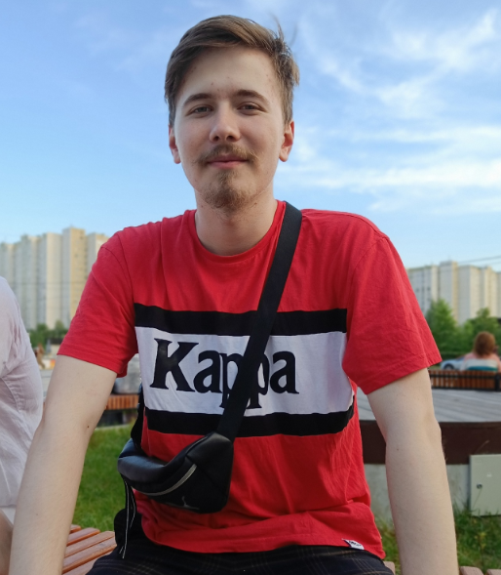
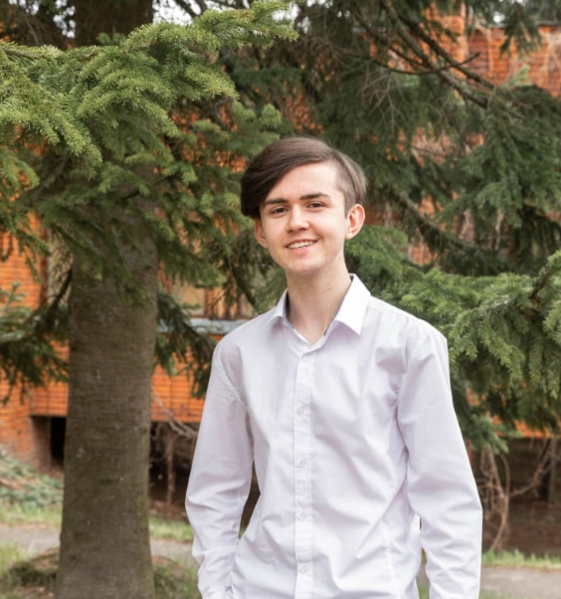
Участники проекта
Ивашин Павел Руководитель проекта
Комаров Григорий Руководитель по сбору информации
Корпачев Максим
Менеджер по дизайну

Slide 12
Контакты
Телефон
email
+7 (920) 512-45-13
ivashin.p@bk.ru

